Slide 1

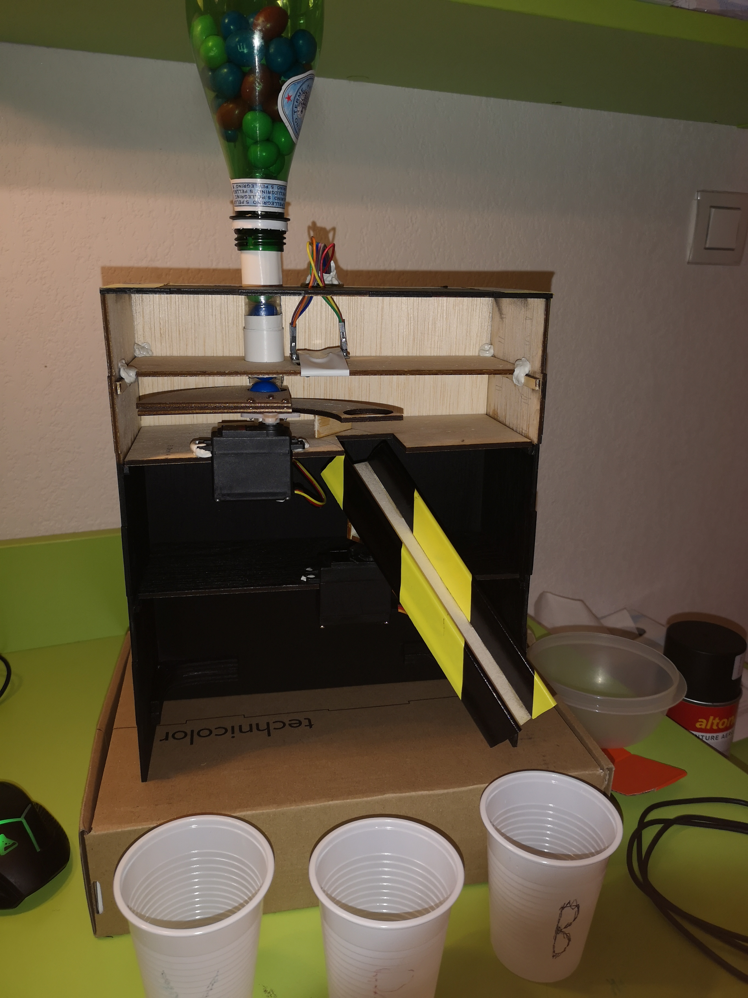


Trieur de M&M’s
Soutenance de projet
Loïc mandine & aziz chebil

Slide 2
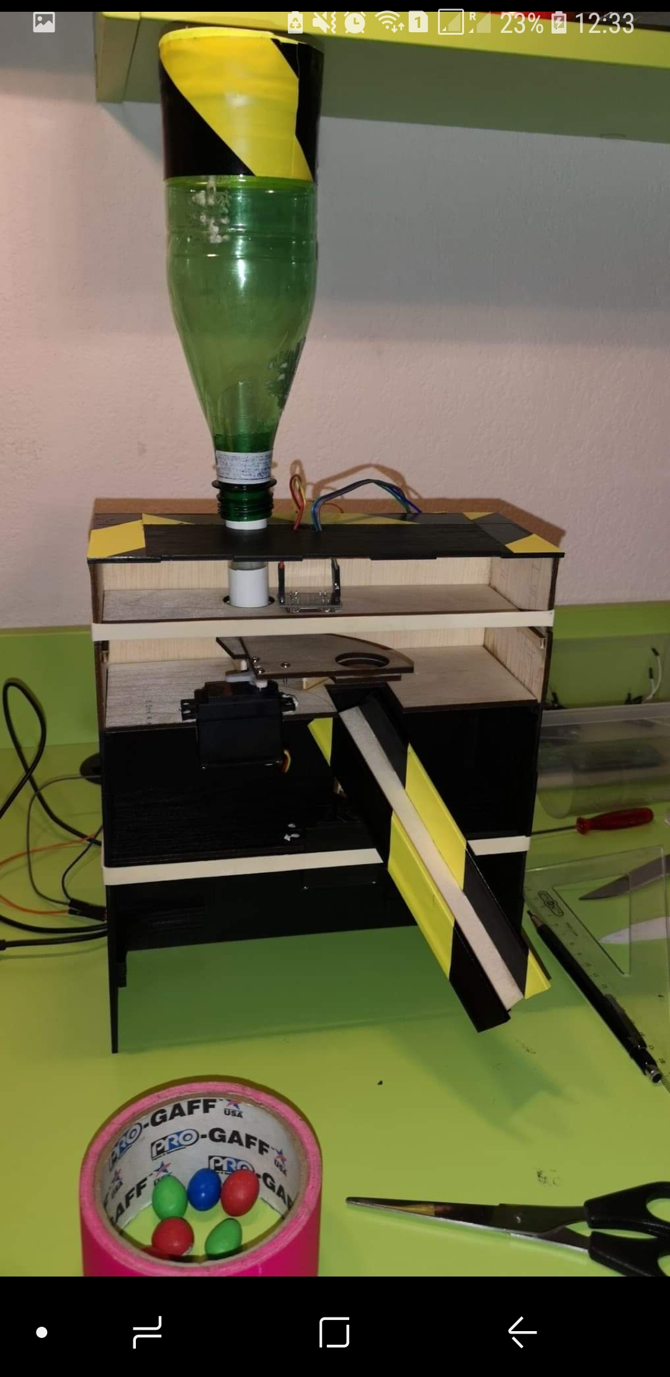
Sommaire
Motivations & objectifs
Enchaînement des fonctions
-Portions de code
Le matériel et son utilisation
Comparaison des plannings
Conclusion
Remerciements

Slide 3
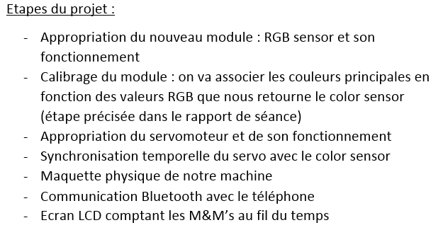
Motivation & objectifs
Motivations :
- Abordable à la réalisation pour des étudiants de notre niveau, - Original et stimule la créativité,
Appelle à un grand nombre d’applications du cours,
Défi pluridisciplinaires.
Cahier des charges au début du projet :
Aujourd’hui :
Très satisfaits: L ’ensemble des étapes à réaliser décrites dans le cahier des charges ont été réalisées , sauf l’utilisation de l’Ecran LCD faute de temps à cause de l’apparition et la correction de certains problèmes.

Slide 4
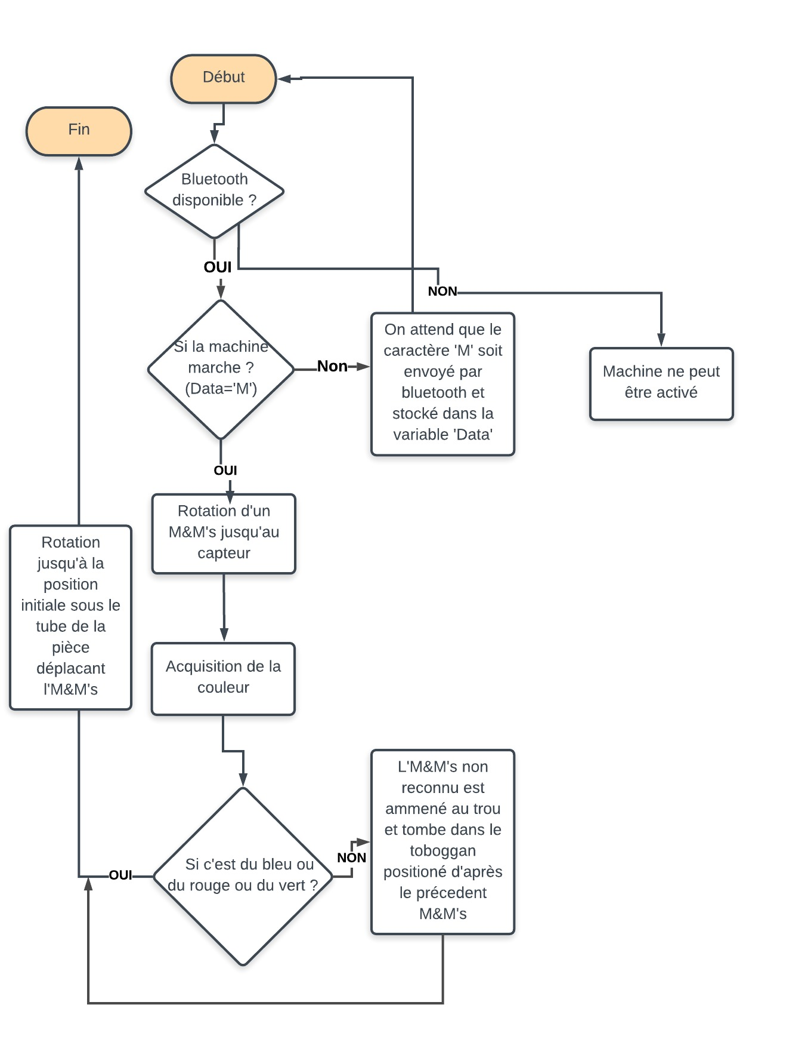
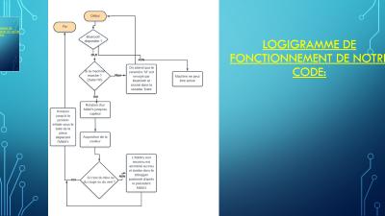
Logigramme de fonctionnement de notre code:

Slide 5
Enchaînement des fonctions:
Rotation du M&M’s en dessous du capteur PositiveTurn()
Détection de la couleur du M&M’s ReadColor())
Rotation du toboggan en fonction de la couleur PositiveTurn()
Rotation jusqu’au trou de chute dans le toboggan PositiveTurn()
Rotation jusqu’à la position initiale NegativeTurn()

Slide 6
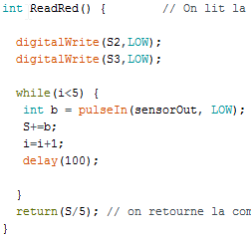
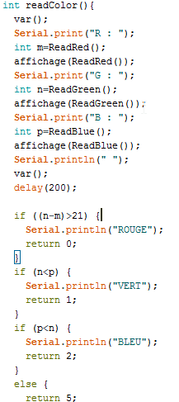
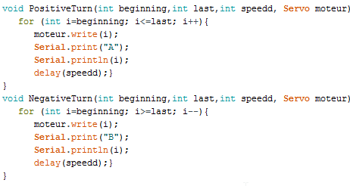
Explication des modules/portions principales du code:
Fonction associée à la composante rouge
Fonction traitant le capteur
Rotation des moteurs

Slide 7
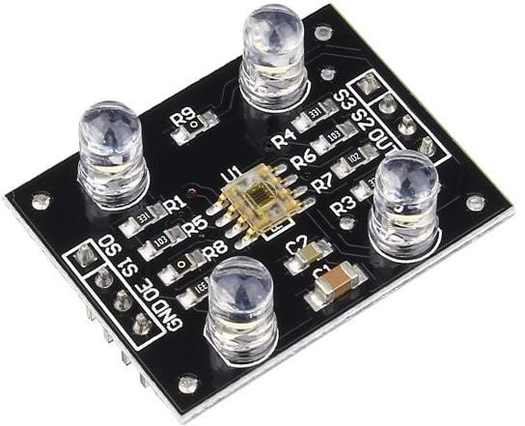
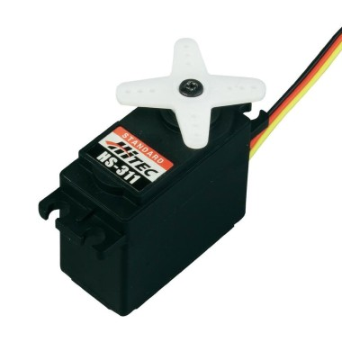
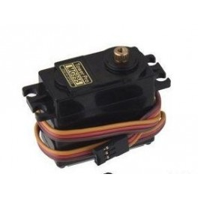
Le matériel et son utilisation:
TCS 3200
HS-311
MG-995
Capteur de couleur analysant les composantes RGB d’un M&M’s.
Servomoteur qui effectue des rotations au support rotatif à trou afin de faire circuler le M&M’s.
Servomoteur qui effectue des rotations au toboggan en fonction de la couleur déterminée.

Slide 8
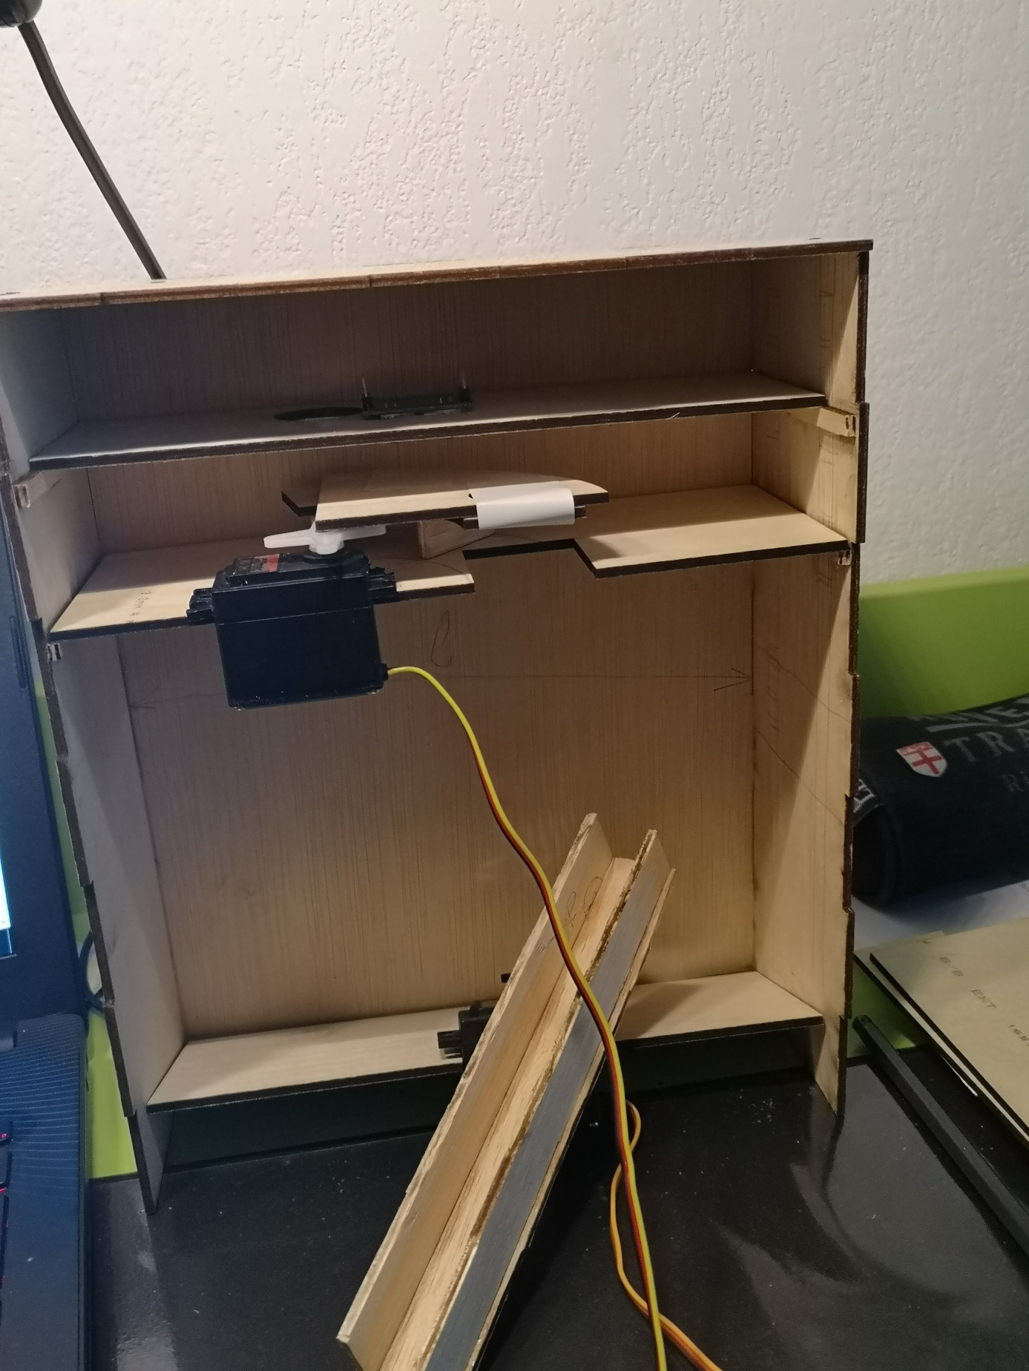
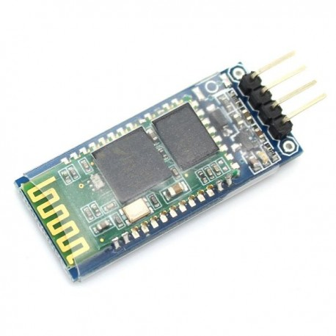
Des pièces de bois obtenues par découpeuse laser
Module Bluetooth HC-06
Notre machine au 1er moment de son assemblage
Permet la communication avec le téléphone.

Slide 9
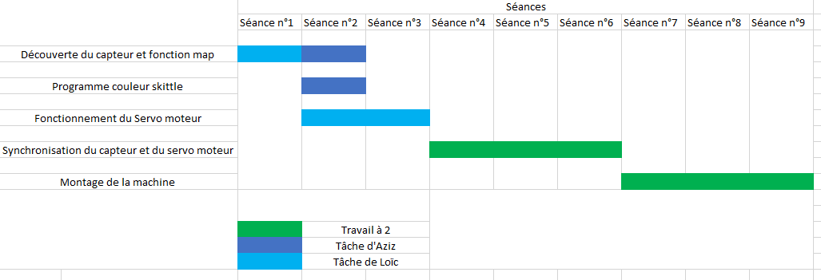
Comparaison des Planning
Diagramme de Gantt :

Slide 10

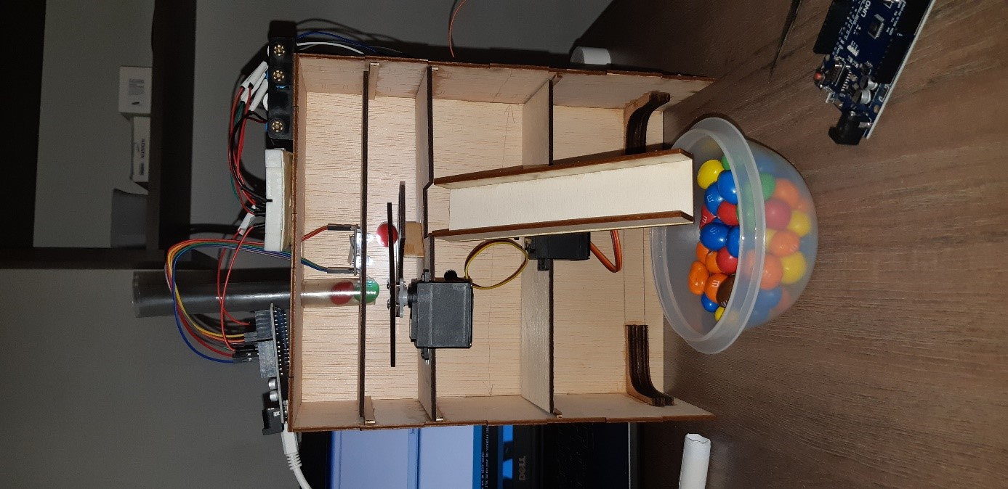
Progression de notre projet:

Slide 11
Conclusion:
Après le passage par les différents étapes de développement, notre investissement a abouti à un projet fonctionnel qui répond globalement aux critères imposés.
Nous a permis d’acquérir des connaissancese
Efficacité collective, très bonne cohésion, dynamique.
Difficultés surmontés sans aucun problème
Projet qui mélangeait Curiosité et enthousiasme

Slide 12

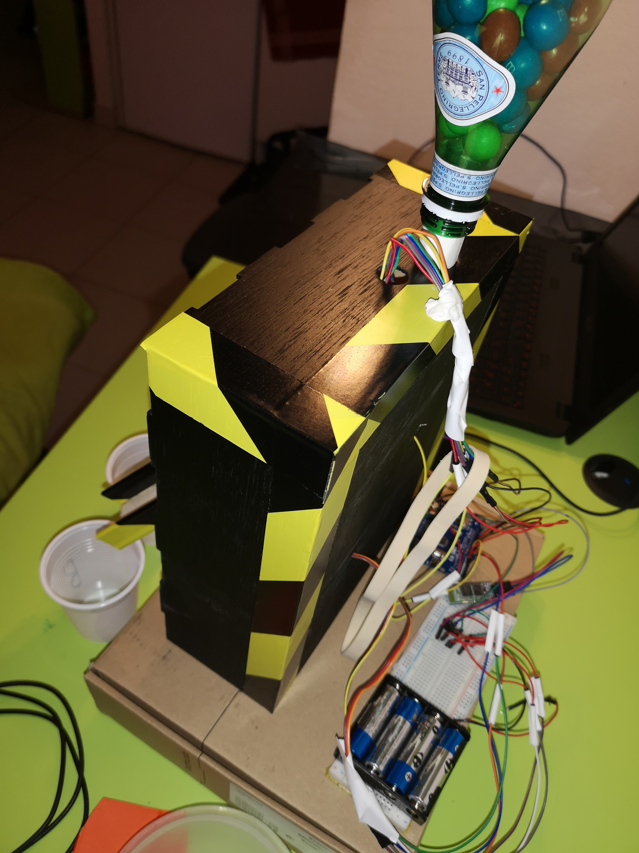
Perspectives, ameliorations:
Une meilleure distribution de couleur:
Une plus grande panoplie de couleur à trier

Slide 13

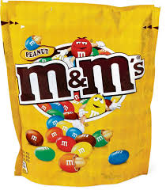
Remerciements: P.Masson et fablab
Peut-être le futur produit vendu avec vos M&M’s !!!!!!!!!!
(Pour deux paquets achetés un trieur gratuit !!!)

